Slide 1

Rapport du Projet : Application de visualisation des algorithmes de parcours, D’un arbre binaire.
Présenté par:
AMASTIK OUSSAMA ABOUMOUSSA GHITA ELHADDAD MAROUA

Slide 2

PLAN
Introduction
Problématique
Objectifs
Conception
Réalisation
Implémentation
Conclusion

Slide 3

INTRODUCTION:
la compréhension des arbres binaires et de leurs parcours peut être ardue, surtout pour les nouveaux apprenants en informatique. Pour pallier cela, ce projet se concentre sur le développement d'une application offrant une visualisation interactive des algorithmes de parcours d'arbres binaires, avec pour objectif principal de faciliter la compréhension de ces concepts abstraits.

Slide 4

PROBLÉMATIQUE

Slide 5

Comment rendre l'apprentissage des parcours d'arbres binaires plus accessible et engageant pour les étudiants et les professionnels de l'informatique?

Slide 6

OBJECTIFS
L’affichage graphique de l'arbre : L'interface permet la création d'arbres binaires en utilisant une interface conviviale et interactive.
Algorithmes au Choix : L'utilisateur sélectionne et visualise les parcours (préfixe, infixe, postfixe).
Animation des parcours : Les parcours sont animés étape par étape, mettant en avant les nœuds visités.
Contrôles d’annimation : L'utilisateur peut démarrer, mettre en pause, reprendre ou arrêter l'animation à sa convenance.

Slide 7

CONCEPTION

Slide 8
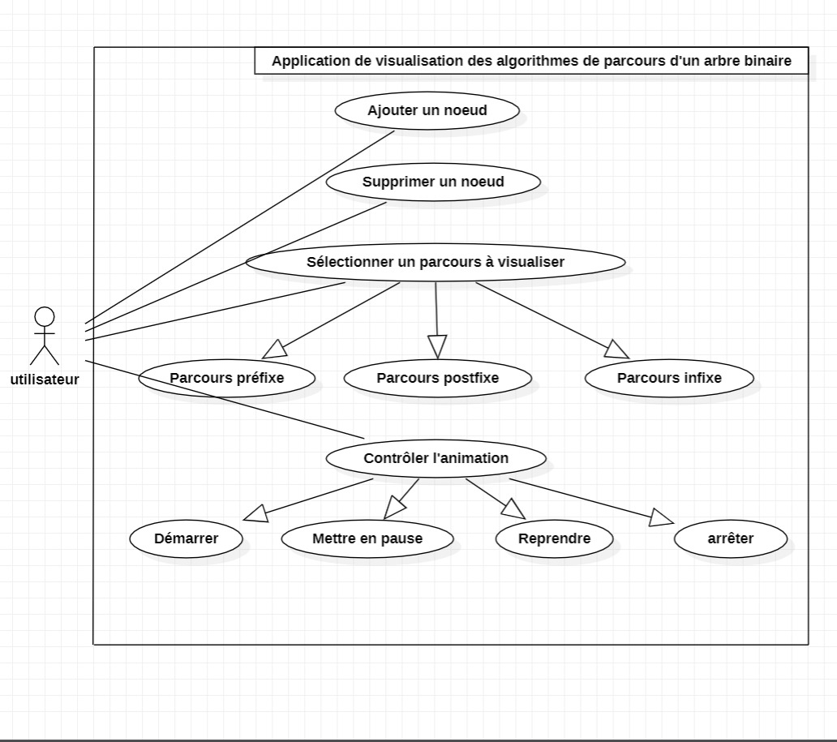
Diagramme de cas d’utilisation :

Slide 9
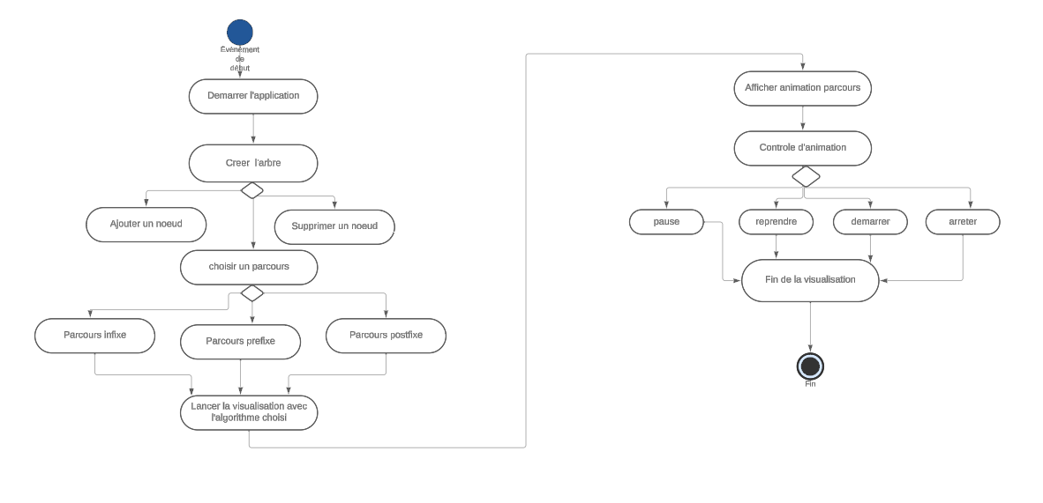
Diagramme d’Activites :

Slide 10
REALISATION

Slide 11




Environnement logiciel

Slide 12

IMPLÉMENTATION :

Slide 13
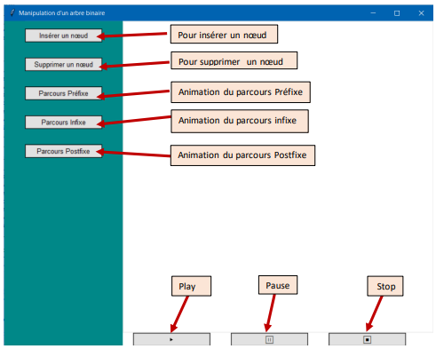
Voici la page principale de l’application , Ce screen démontre le rôle de chaque button dans l’App

Slide 14
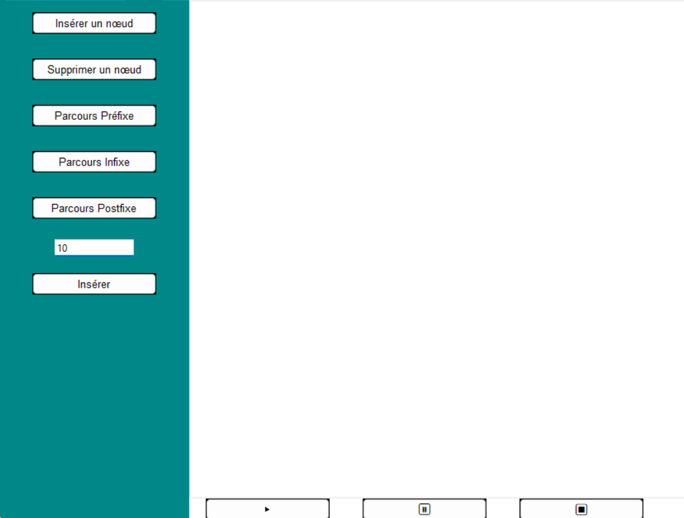
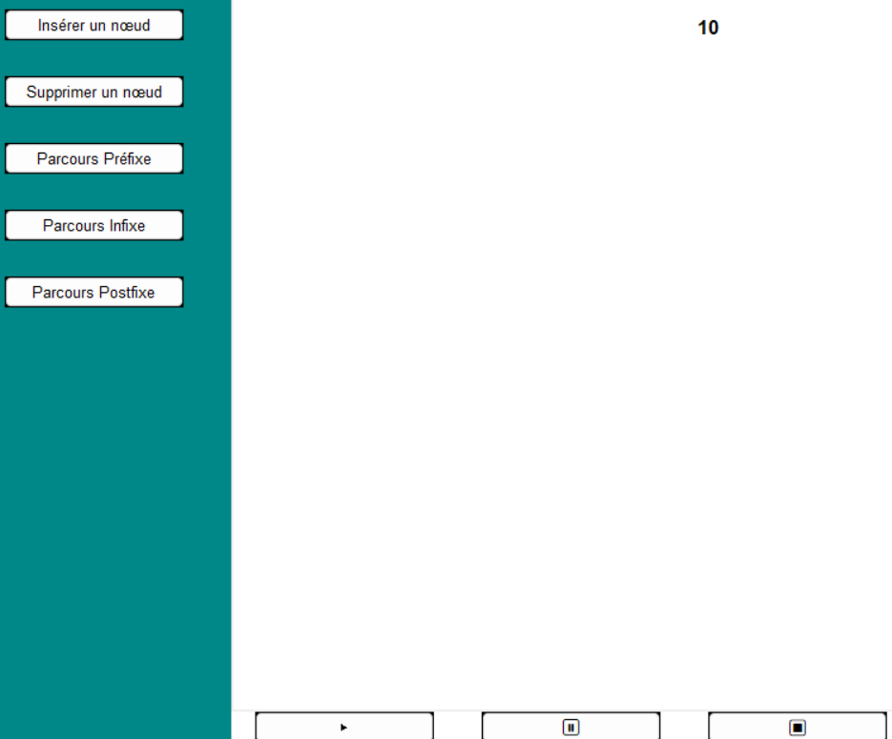
Insertion d’un noeud :
Supposant on veut inserer un noeud de valeur 10 :

Slide 15
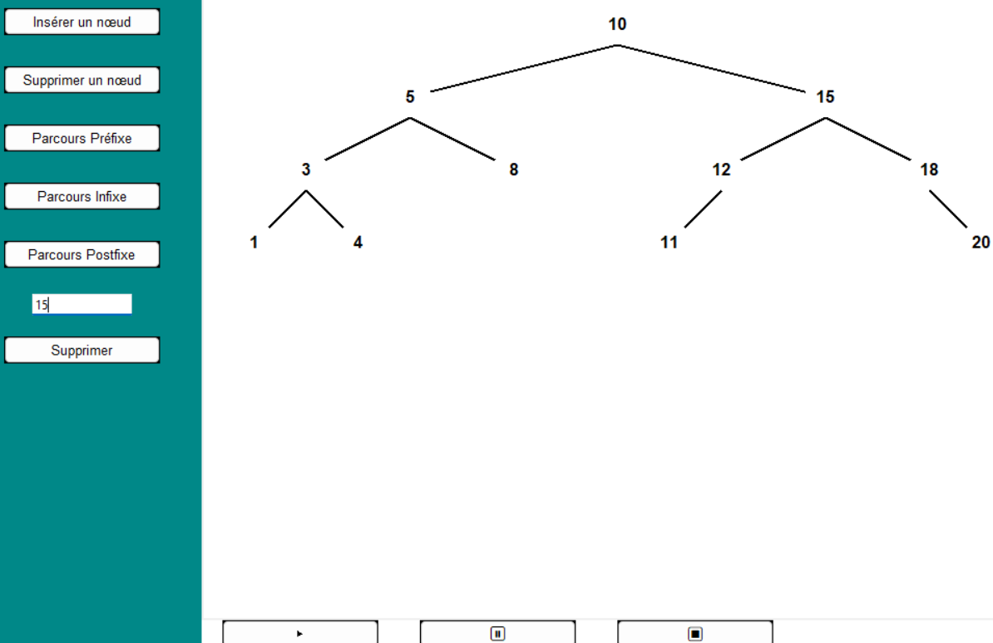
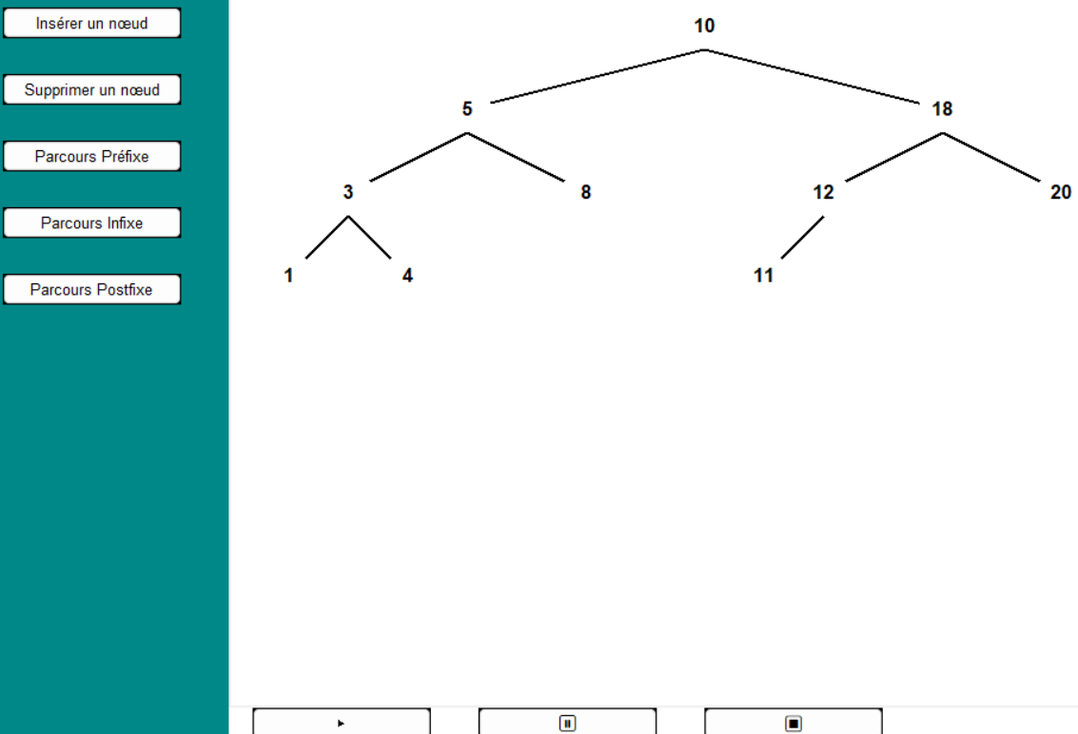
Suppression d’un noeud :
Supposant on veut supprimer le noeud de valeur 15 de cette arbre :

Slide 16
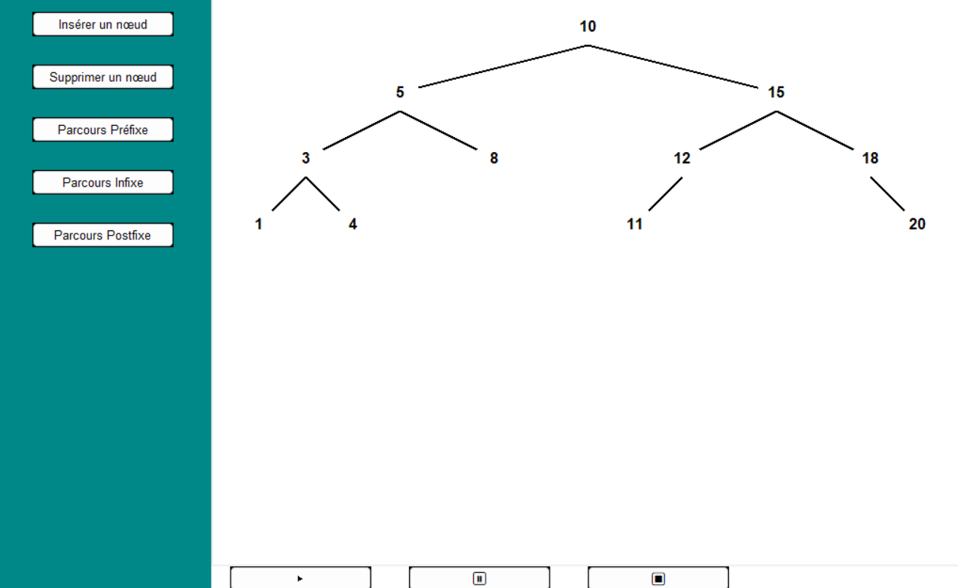
Parcours :
Supposant on veut parcourir l’arbre suivant :

Slide 17
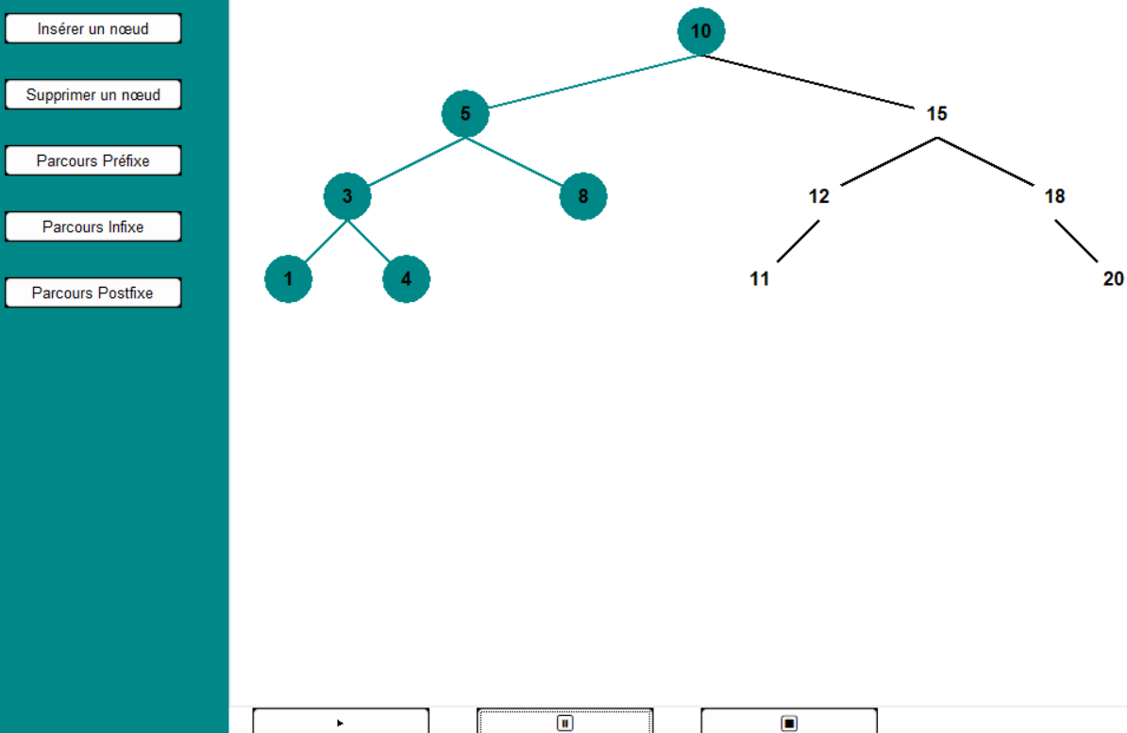
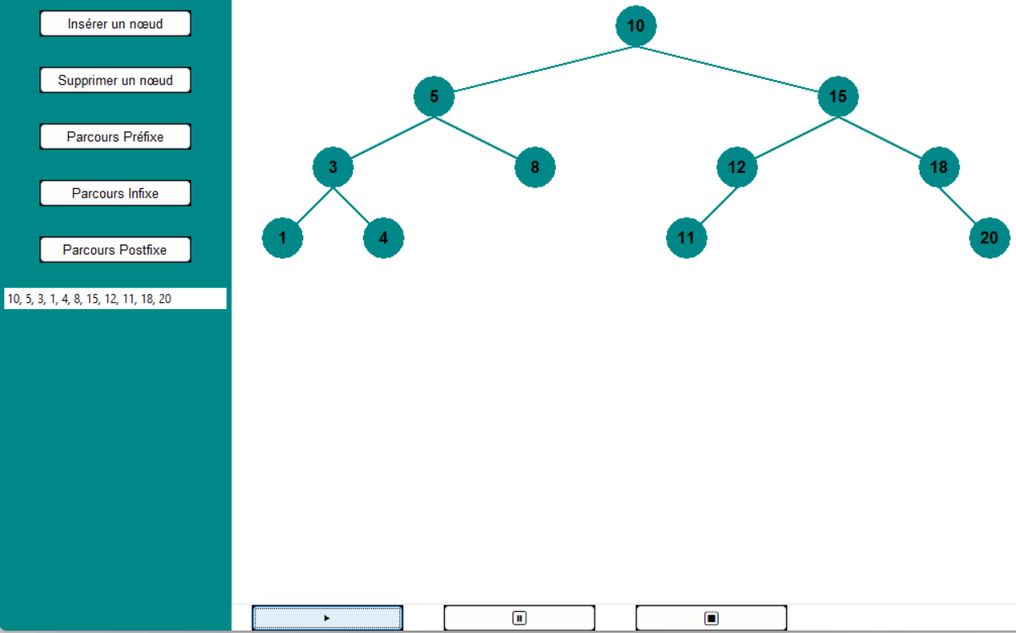
Le processus du parcours démarre lorsqu'on appuie sur le bouton "Parcours --type de parcours--". L'arbre se colore progressivement, nœud par nœud, jusqu'à la fin du parcours, affichant ensuite le résultat. Pendant le parcours, il est possible de mettre en pause, de reprendre ou d'arrêter l'opération.
résultat du parcours

Slide 18

CONCLUSION
En conclusion, cette présentation met en lumière une application innovante pour la visualisation des algorithmes de parcours d'un arbre binaire, soulignant son utilité pédagogique pour les étudiants en informatique. Elle démontre comment l'application facilite la compréhension des concepts complexes d'algorithmique et propose des pistes pour des améliorations futures, ouvrant la voie à une exploration plus approfondie et à l'application pratique de ces connaissances théoriques.

Slide 19

MERCI POUR VOTRE ATTENTION

